Slide 1
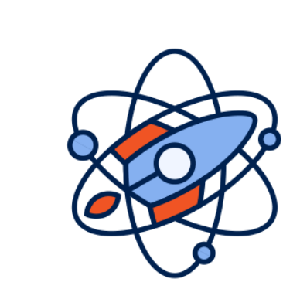
Департамент образования и науки города Москвы
Западный административный округ
Государственное бюджетное общеобразовательное учреждение города Москвы «Образовательный центр «Протон»
Learning Management System
Чернов Владимир Евгеньевич
Ученик 11-Т класса
Федоров Кирилл Евгеньевич
Руководитель ИТ-проектов
19 апреля 2023 года
Notes:
Добрый день, уважаемые коллеги!
Следующий слайд, пожалуйста.

Slide 2
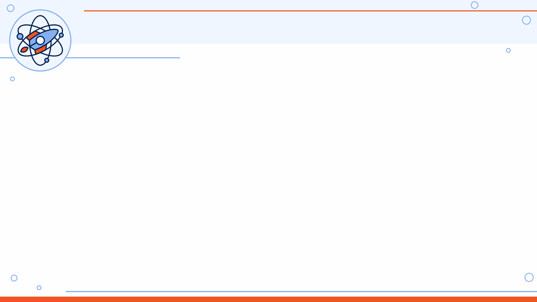
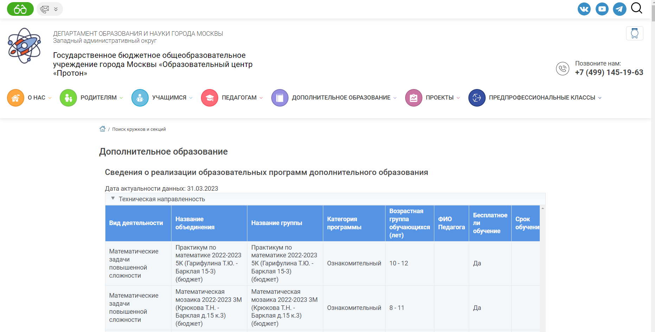
Актуальность работы

Slide 3
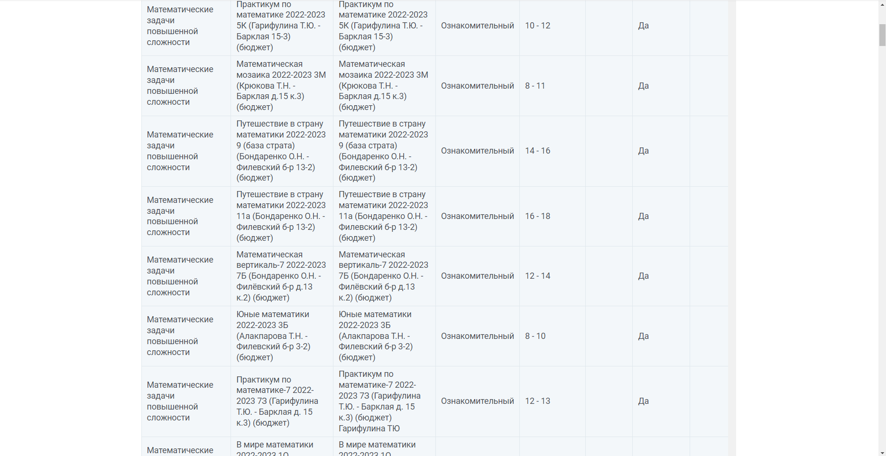
Актуальность работы

Slide 4
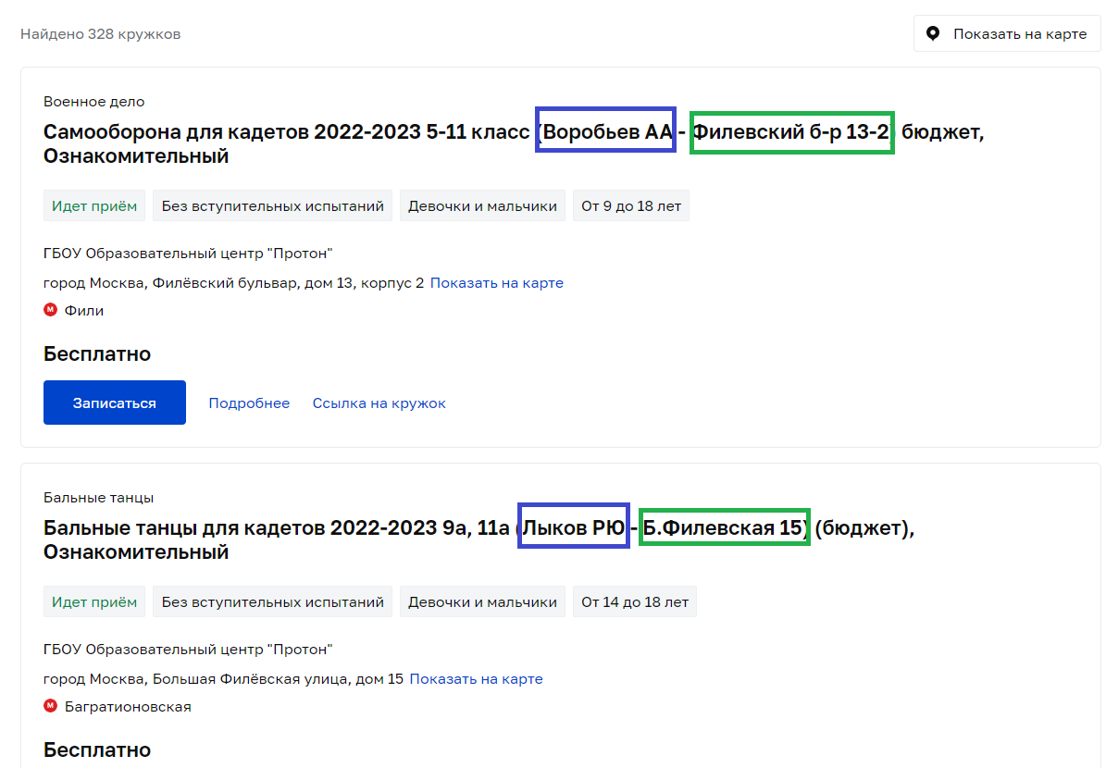
Актуальность работы

Slide 5
Решение
Разработанная проектная работа будет представлять:
Веб-приложение, которое позволит образовательным организациям добавлять, редактировать и удалять курсы дополнительного образования, а ученикам и их родителям позволит просматривать те в удобном формате с фильтрацией и поиском.

Slide 6
Цель работы
Разработать веб-приложение – каталог курсов дополнительного образования, который позволит пользователям (обучающимся школы и их родителям) быстро и удобно находить интересующие их курсы (как с помощью строк поиска, так и с помощью фильтров).

Slide 7
Задачи работы
Проанализировать существующие решения в различных образовательных организациях.
Разработать веб-приложение, которое будет взаимодействовать с помощью графического интерфейса с пользователем и позволит пользователям решить поставленную ранее проблему.
Провести оценку работоспособности веб-приложения с помощью использования реальных примеров информации о курсах государственных учебных учреждений.

Slide 8
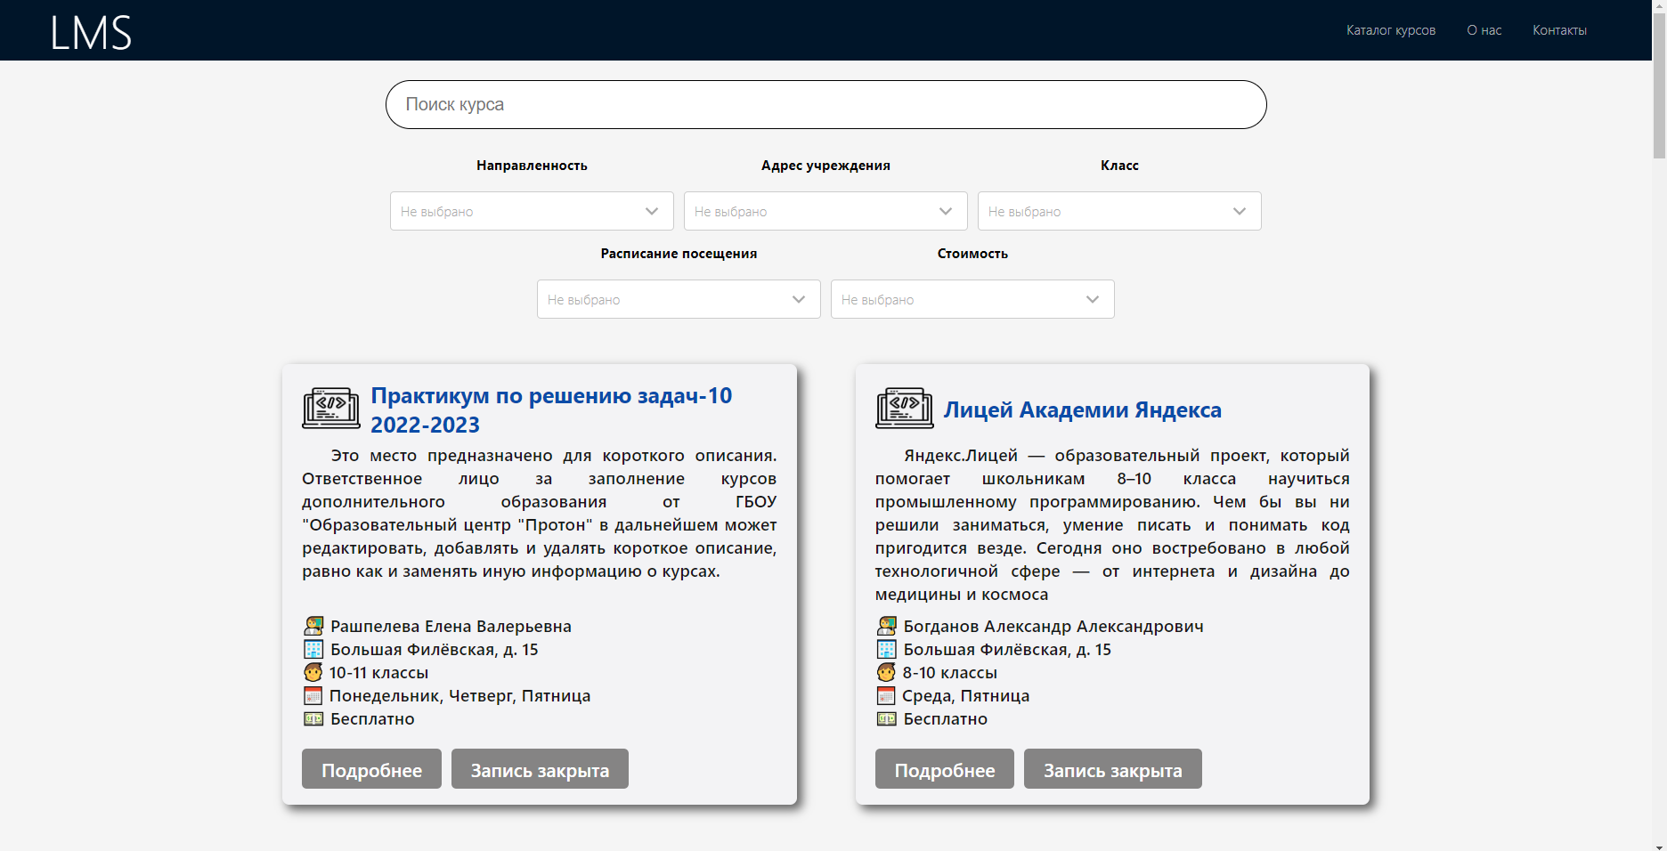
Каталог курсов

Slide 9
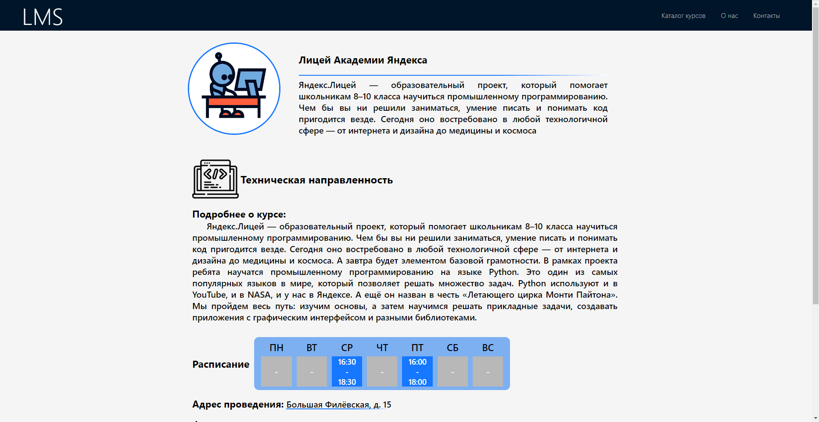
Информация о курсе

Slide 10
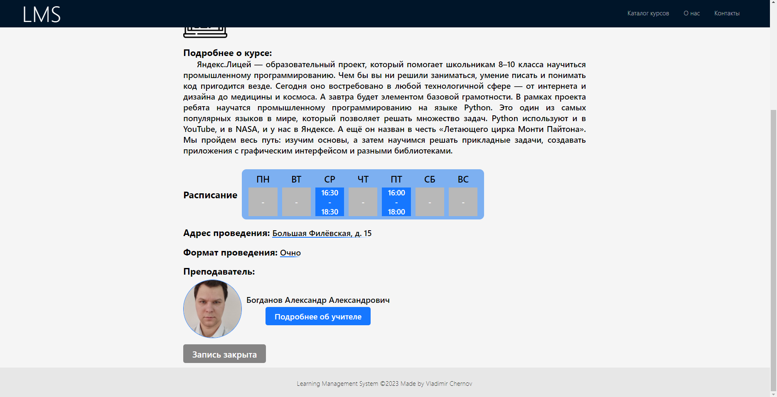
Информация о курсе

Slide 11
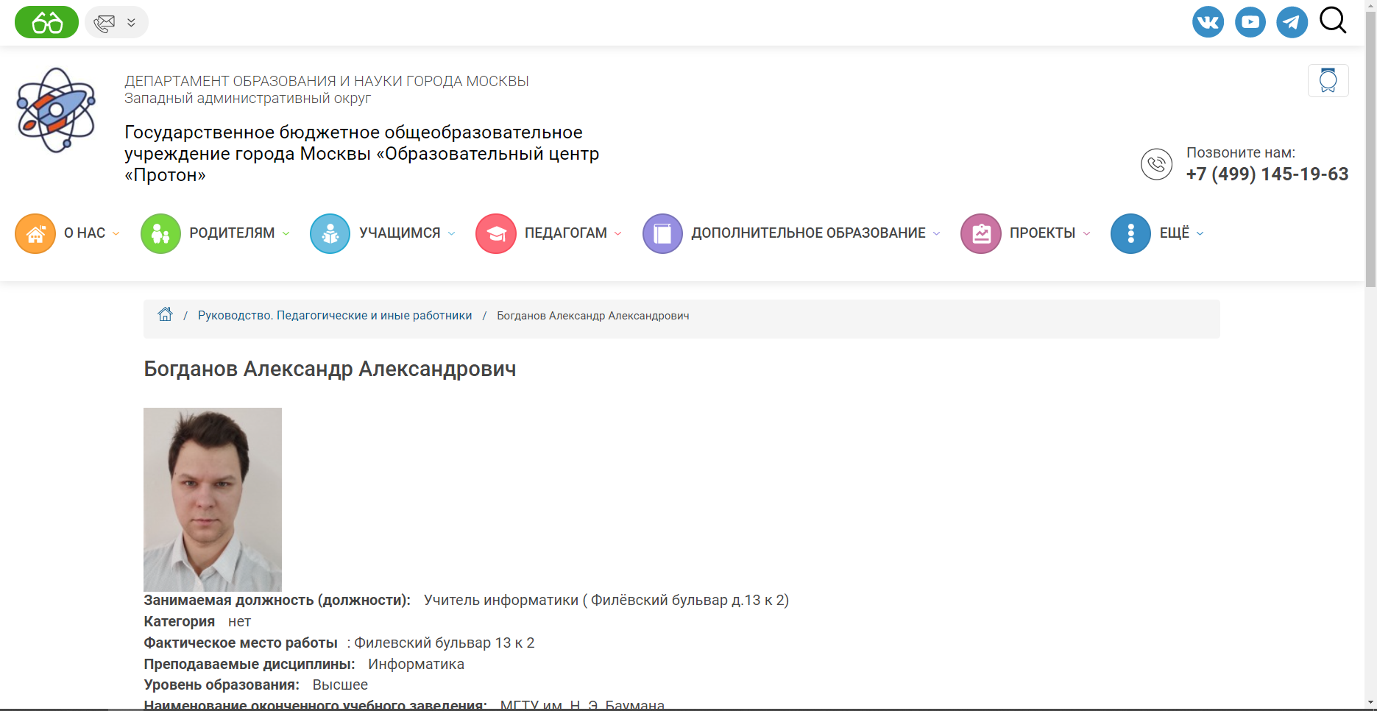
Информация об учителе

Slide 12
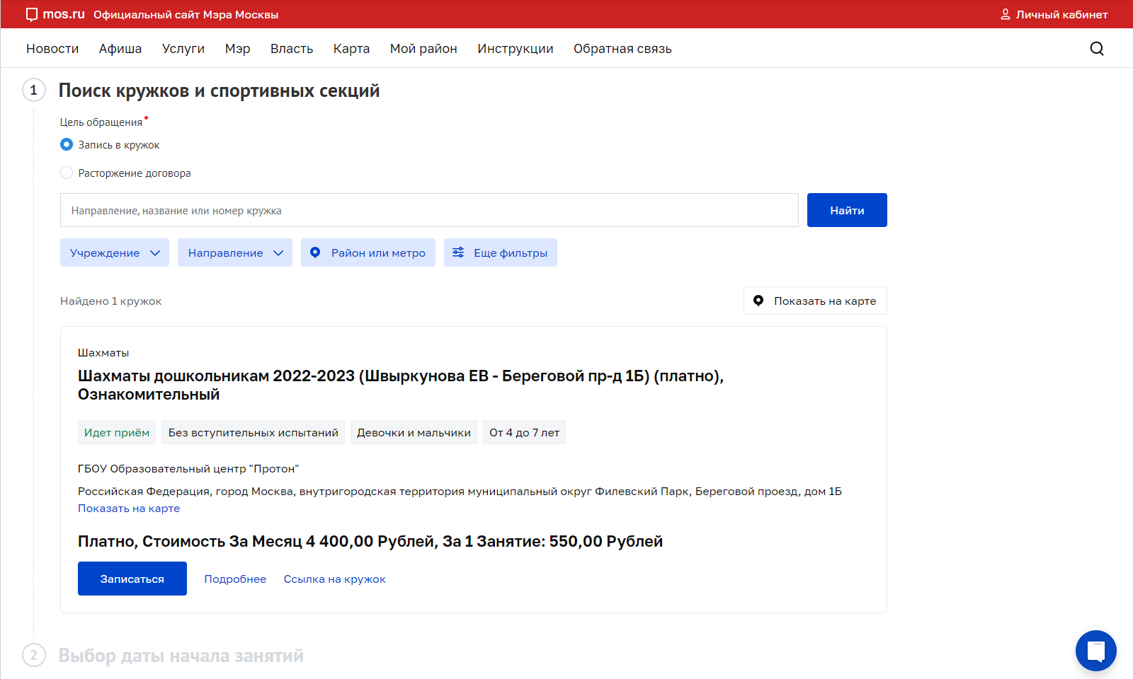
Запись на курс через оф. портал мэра Москвы

Slide 13
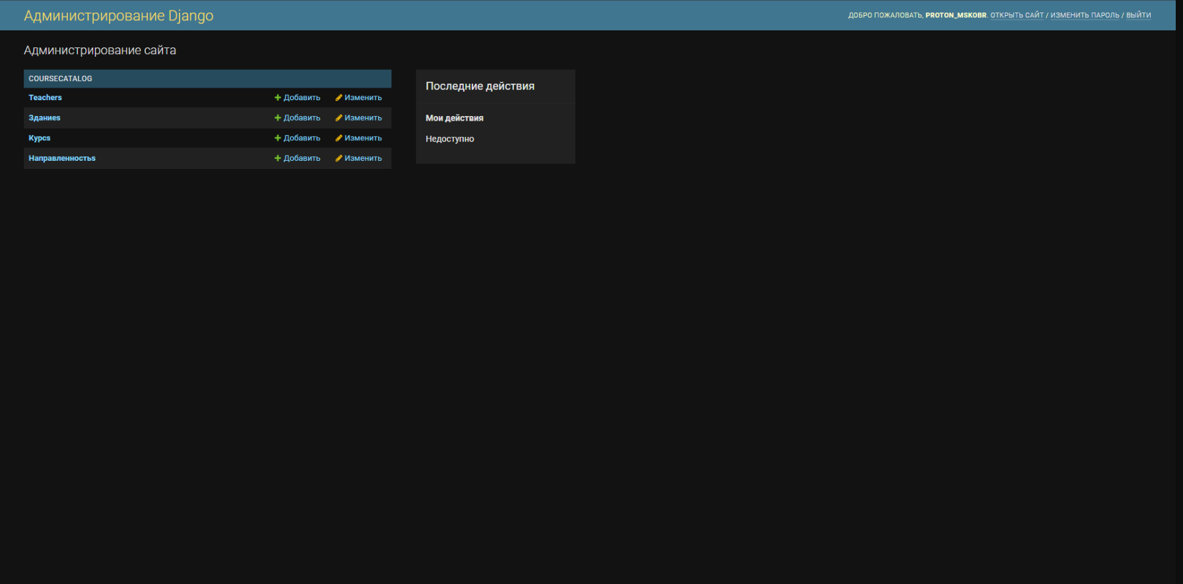
Панель администратора

Slide 14
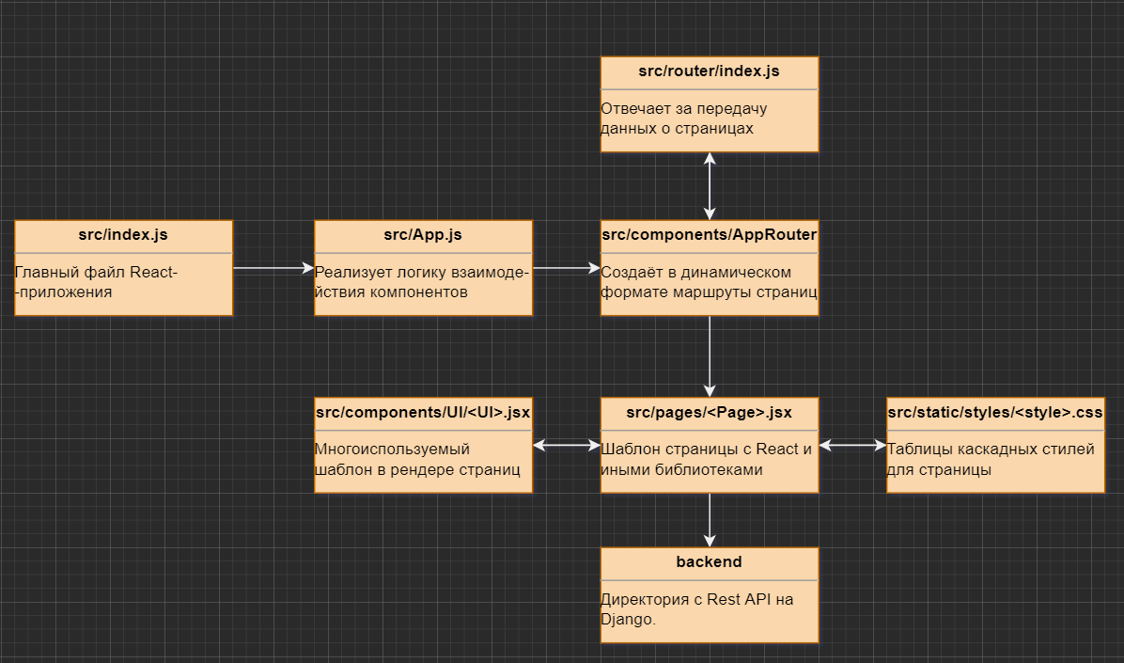
Архитектура программы

Slide 15
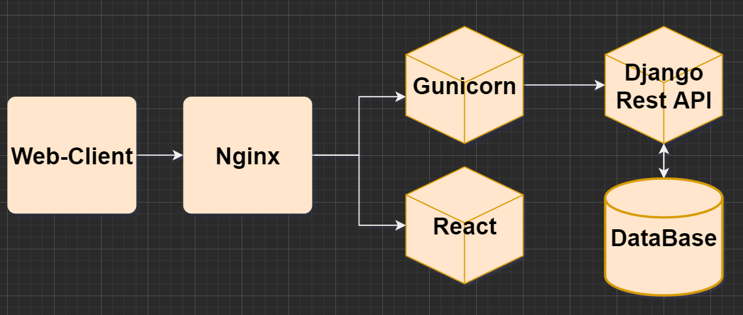
Логика работы веб-приложения

Slide 16
Перспективы развития
В качестве перспектив развития отметим следующие идеи:
Масштабирование проекта как цельную экосистему.
Внедрение проекта в другие образовательные организации.
Настройка сайта для работы на мобильных устройствах.

Slide 17
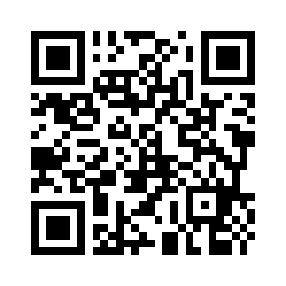
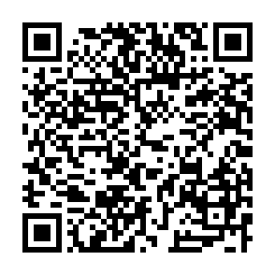
Результаты
Ссылка на видео-демонстрацию проектной работы –
https://youtu.be/NQz9W1iIIJw
Ссылка на репозиторий с проектом – https://github.com/JaydenPears/lms
QR код на видео-демонстрацию
проектной работы:
QR-код на репозиторий:

Slide 18
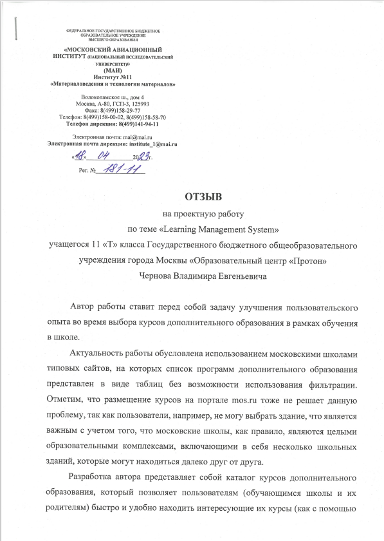
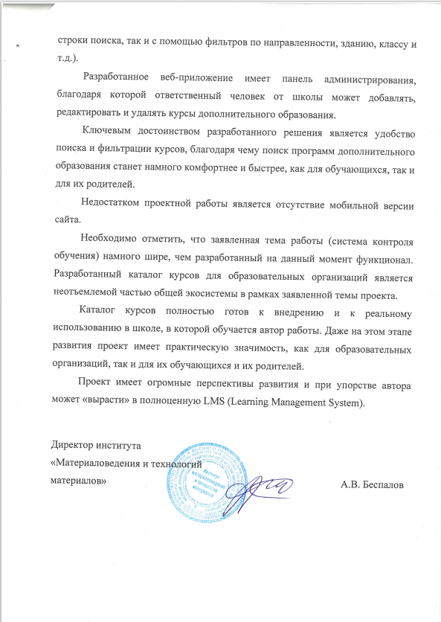
Отзыв от ВУЗа МАИ (Московский Авиационный Институт)

